Slide 1
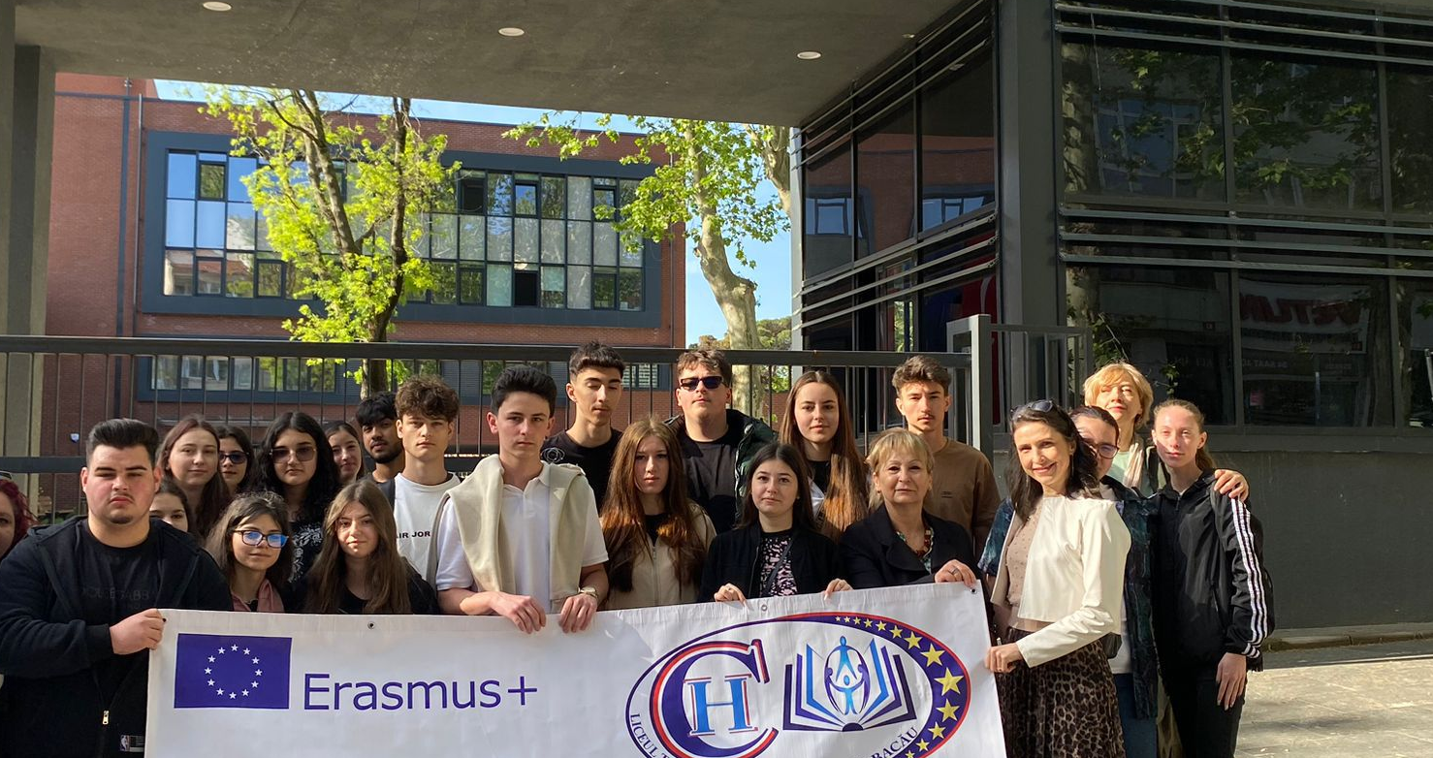
DISEMINAREA PROIECTULUI ERASMUS+ AL LICEULUI TEORETIC „HENRI COANDĂ” BACĂU NUMĂR PROIECT: 2023- 1-RO01-KA121-SCH-000130464 PENTRU ȘCOLI ACREDITATE COD DE ACREDITARE: 2022-1-RO01-KA120-SCH-000105409
Rrealizat de elevii:
Mihai Alina,Budau Dragos,Platon Georgiana ,Amaricai Daria si Cabacu Denisa

Slide 2
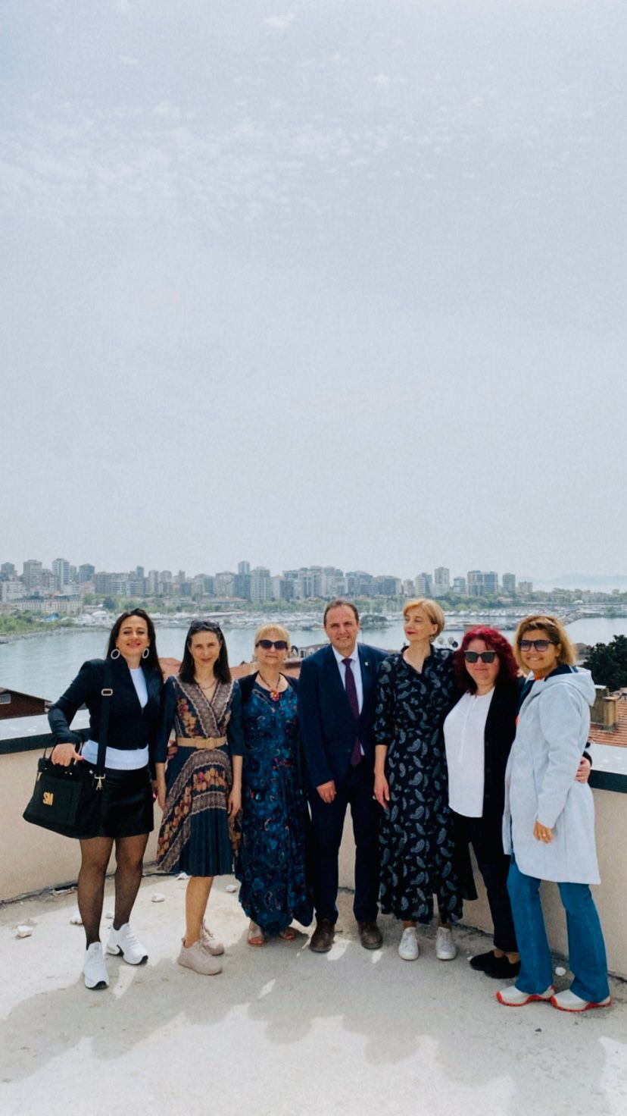
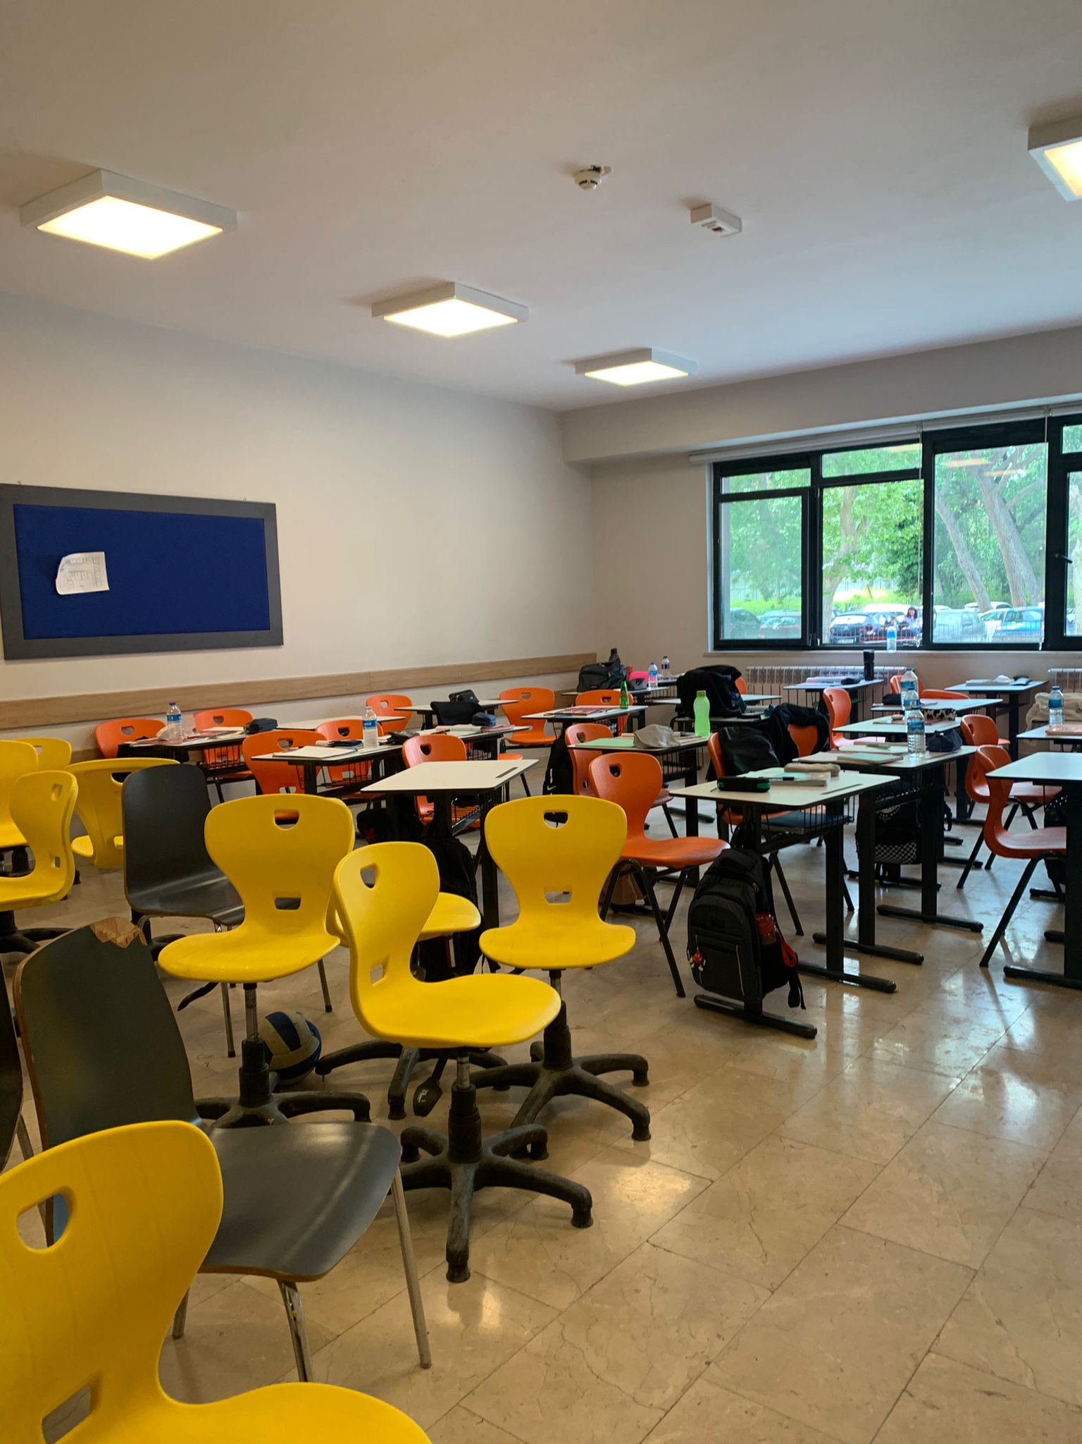
Cuprins
1. Prezentare “Kadikoy Anadolu Lisesi” din Istanbul
2. Obiective turistice
3. Activități extrașcolare și
Feedback-elevi

Slide 3
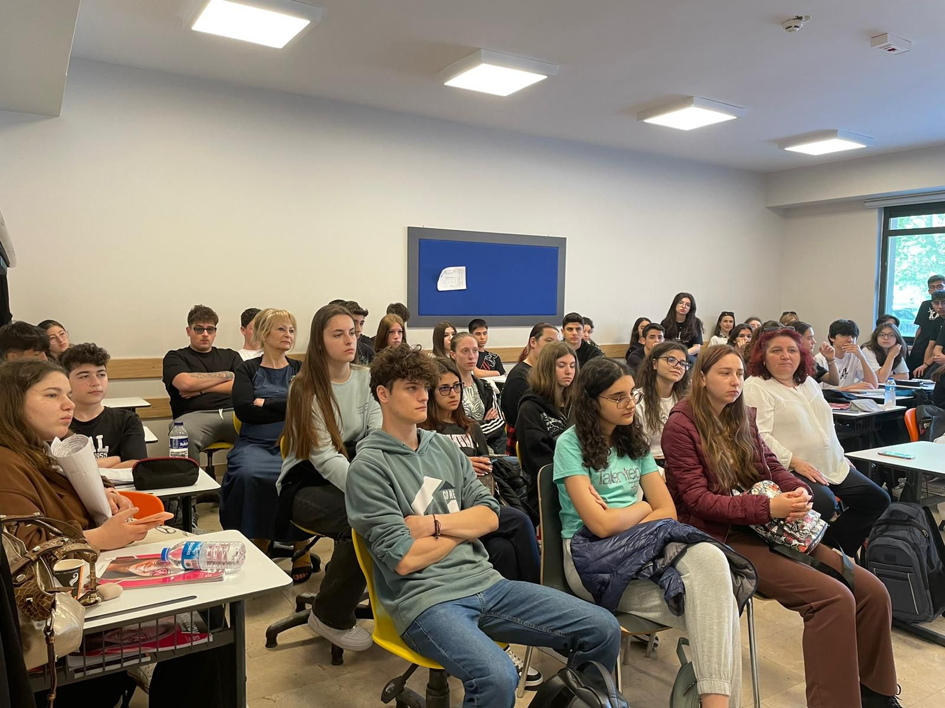
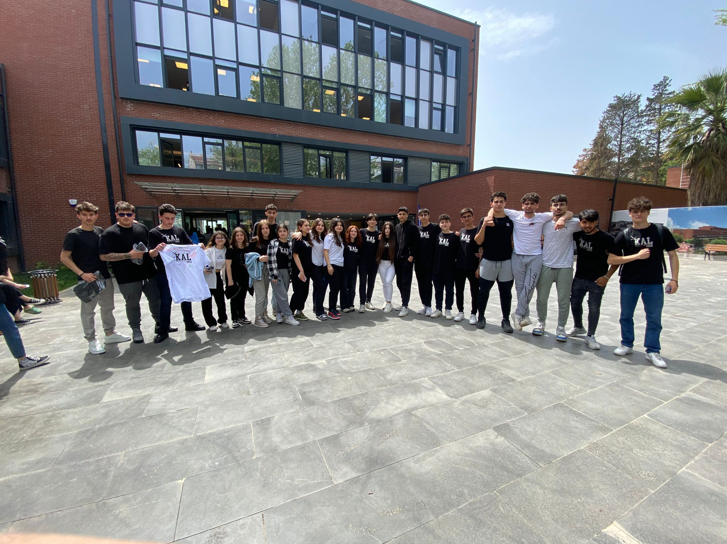
Kadikoy Anadolu Lisesi
Ne bucurăm că am putut participa la acest proiect Erasmus finanțat din fonduri U.E., căci alături de colegii noștri din Turcia, de la liceul “ Kadīkoy Anadolu “ , am putut să ne împărtășim reciproc viața de licean, așa cum este ea în cele două țări. La ei am descoperit ce înseamnă munca și dedicarea lor pentru un viitor reușit, în care activitățile extrașcolare ocupă un loc important.

Slide 4
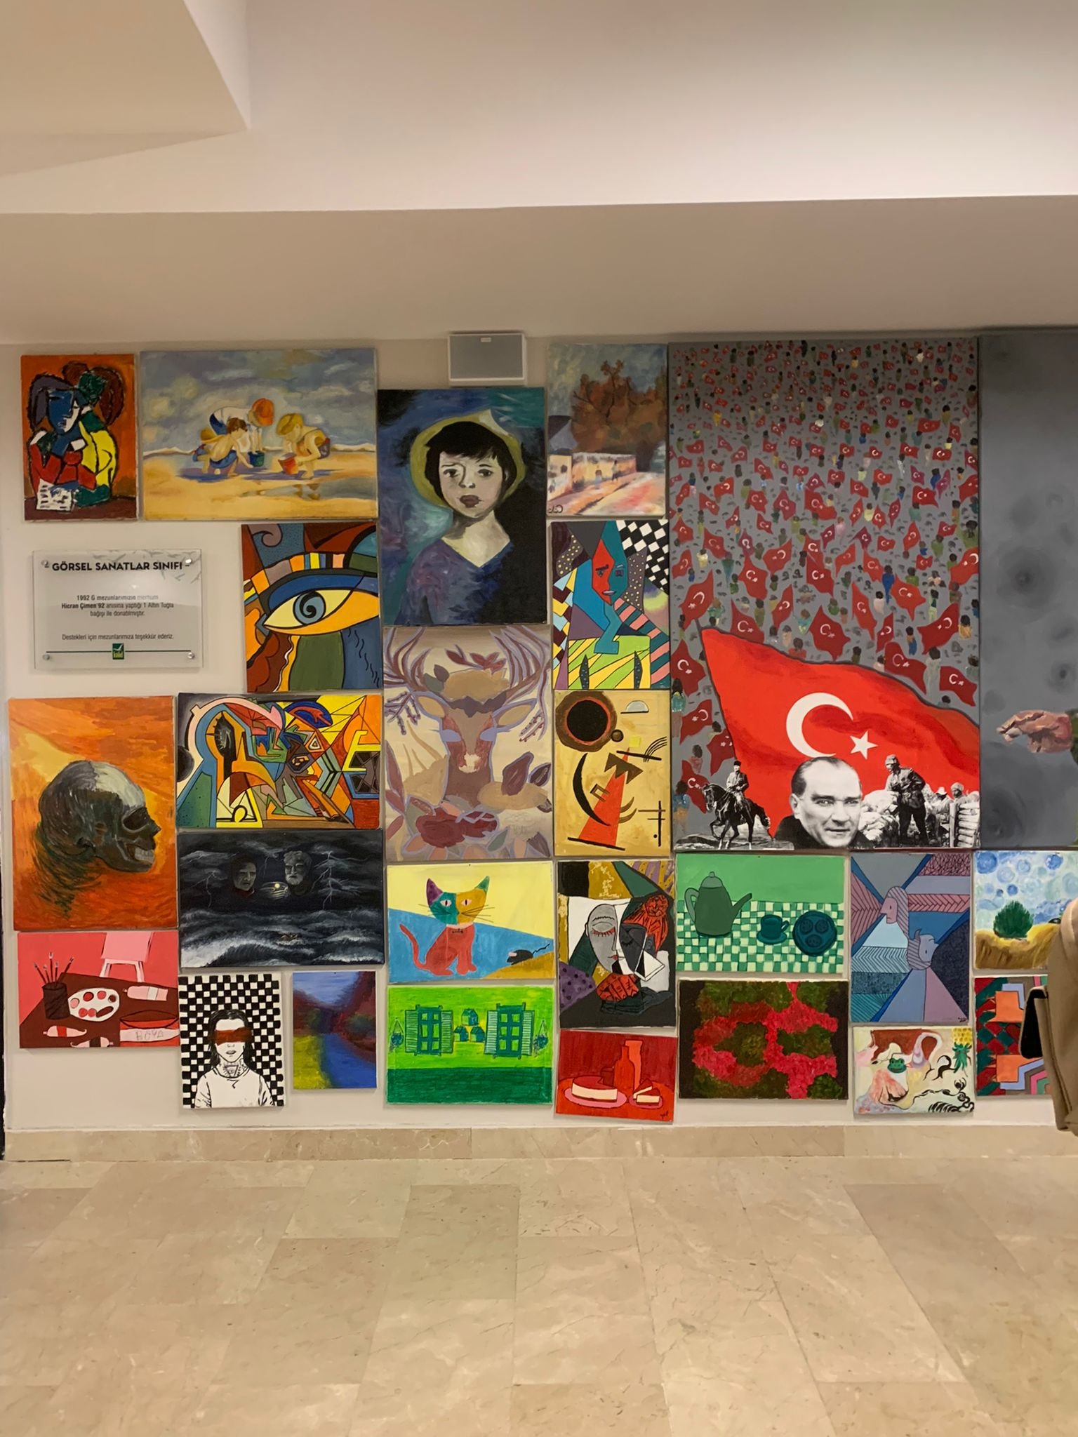
Clase,cluburi și laboratoare
Subtitle

Slide 5
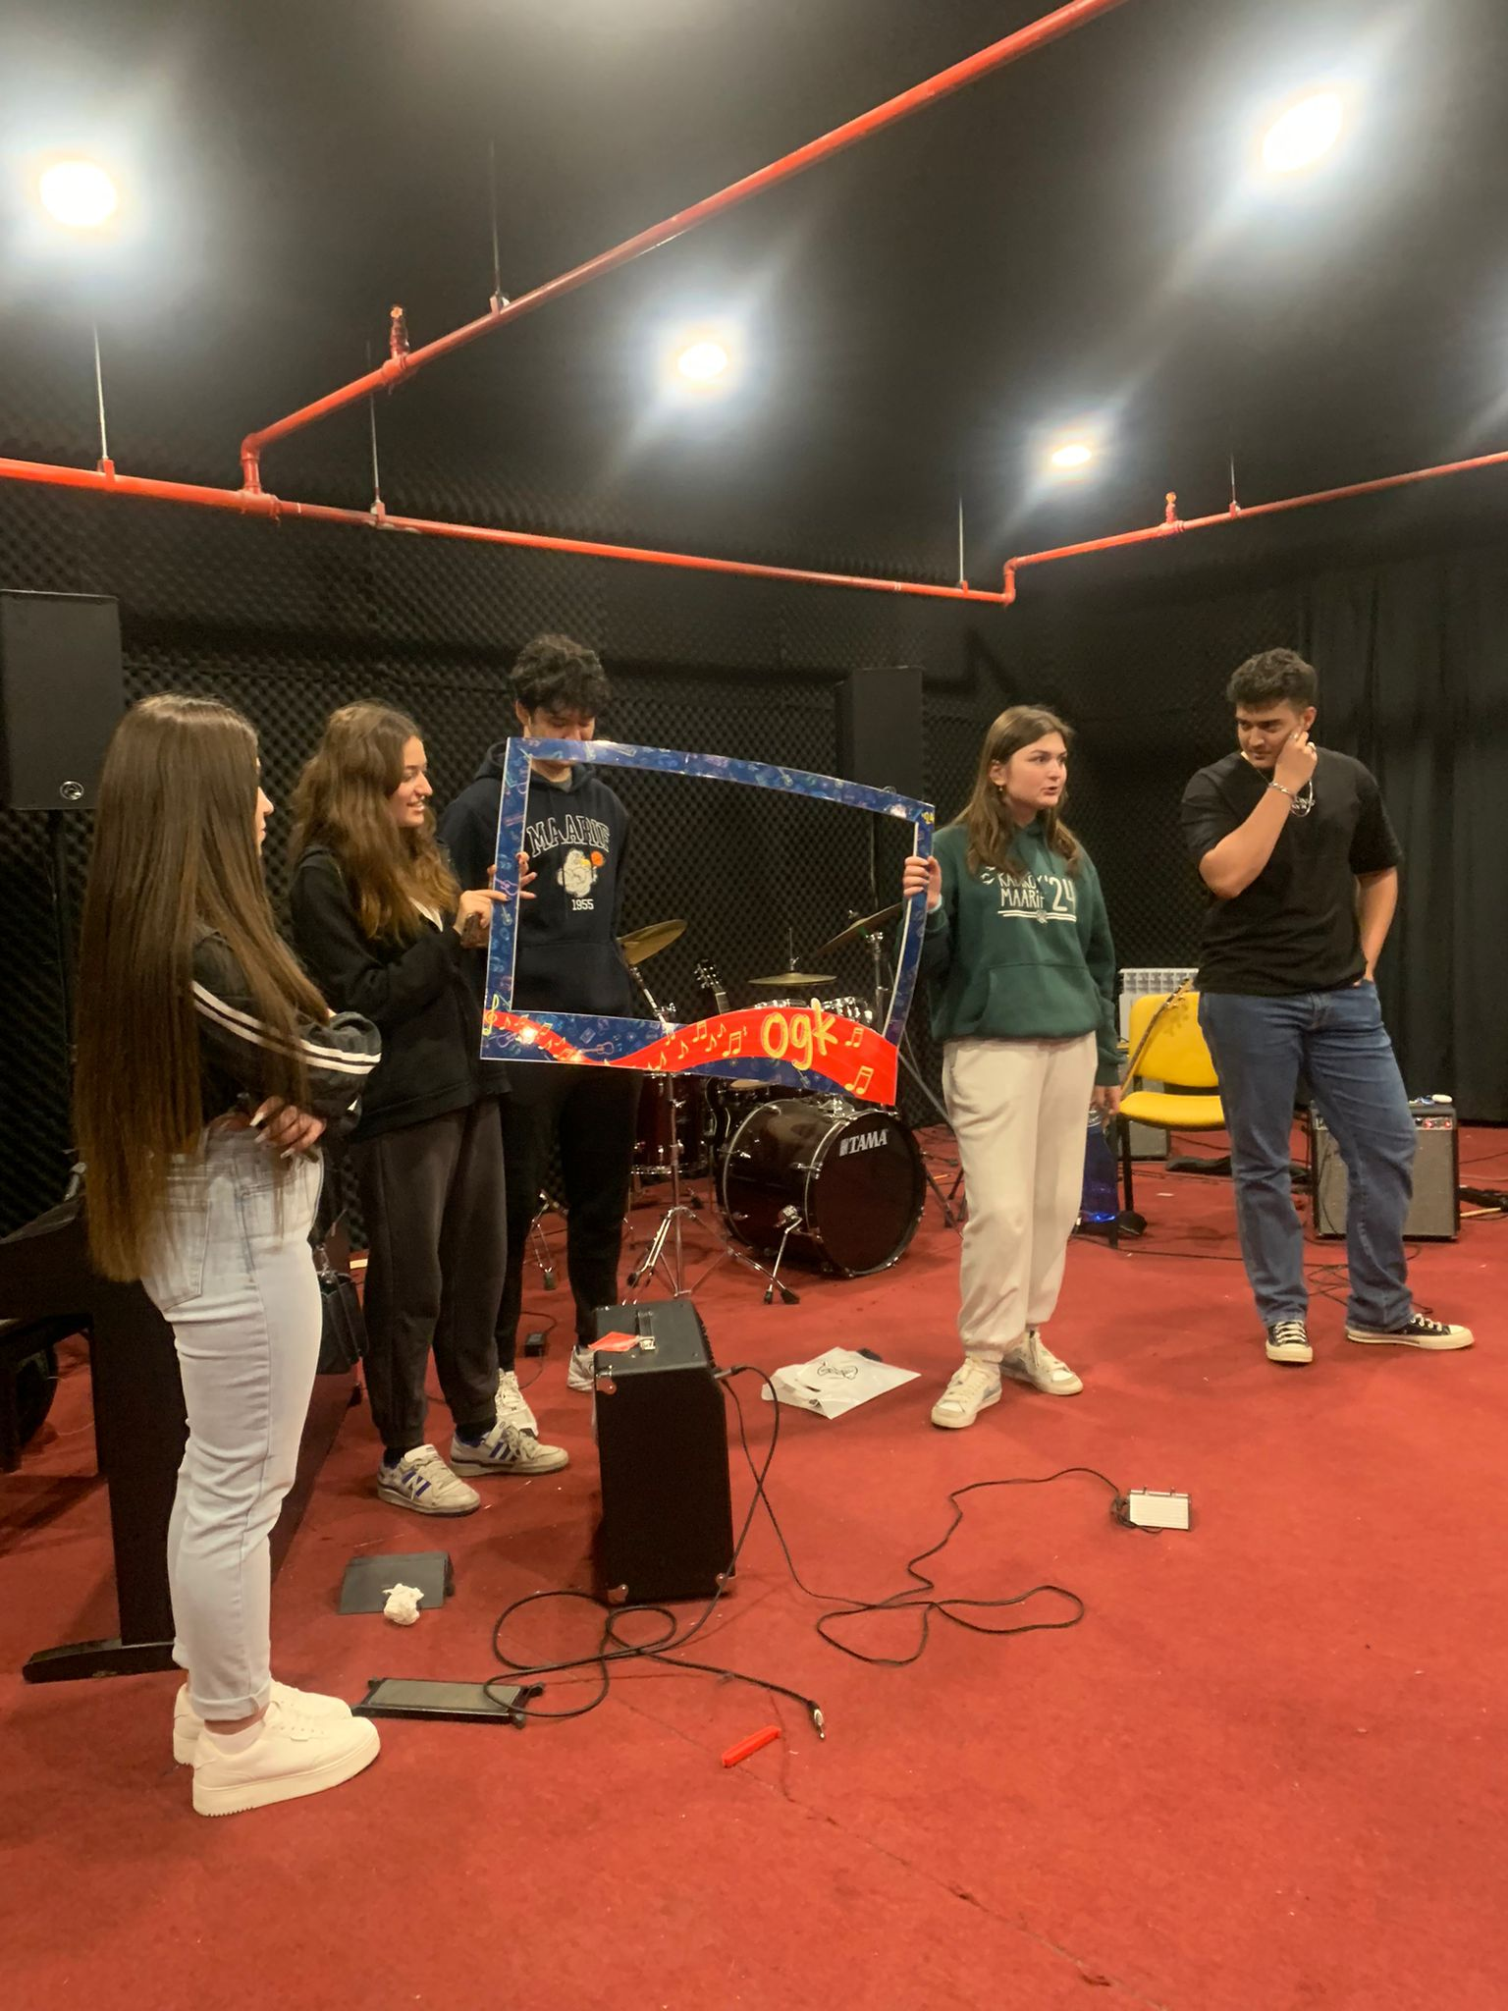
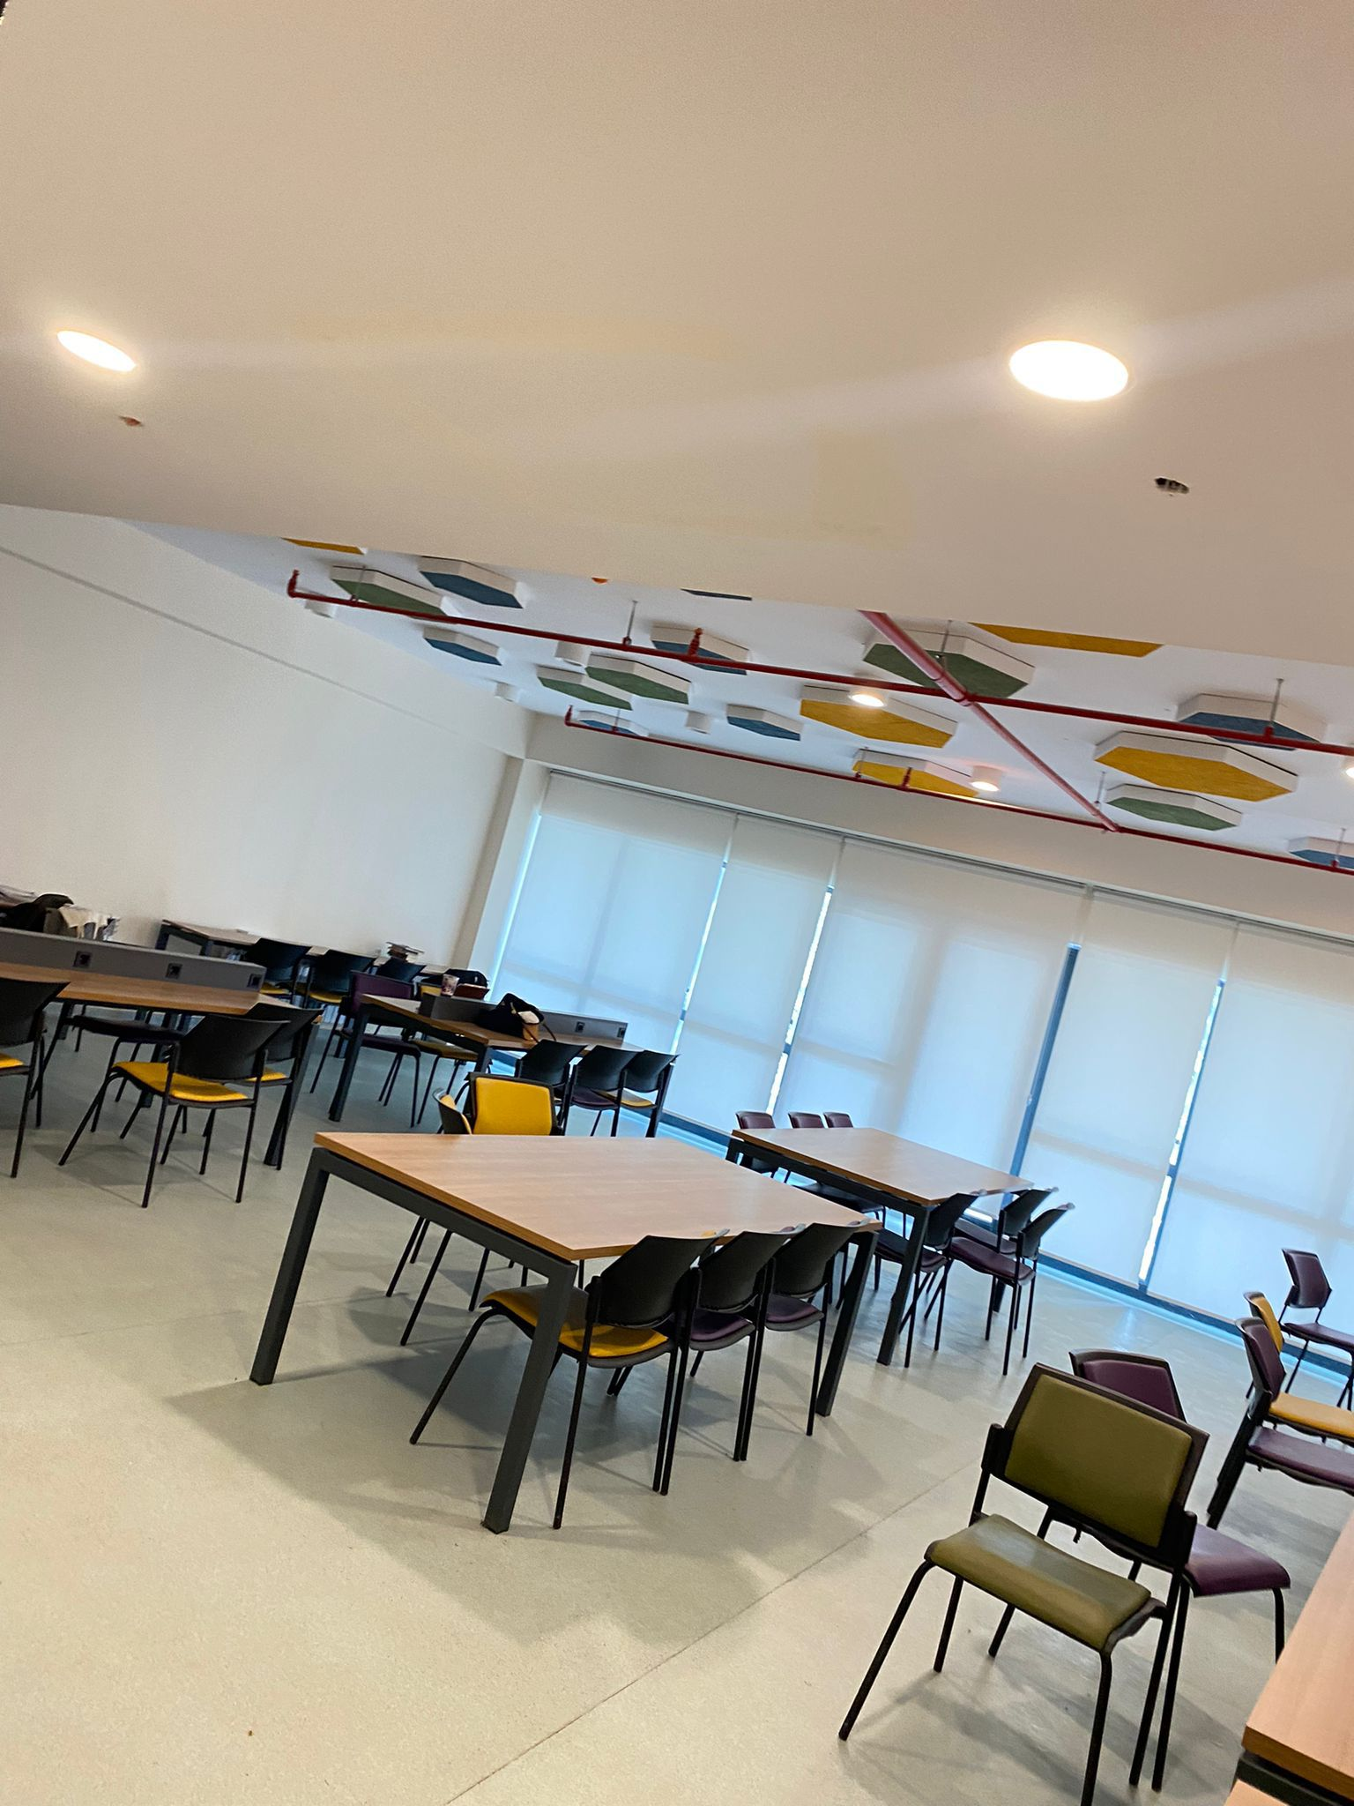
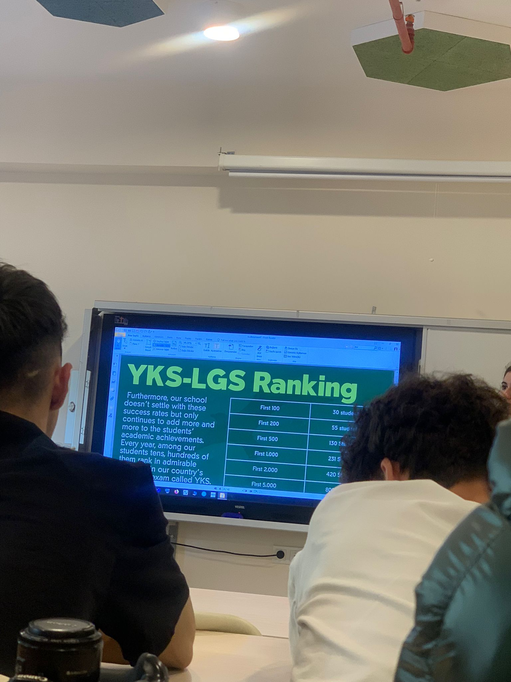
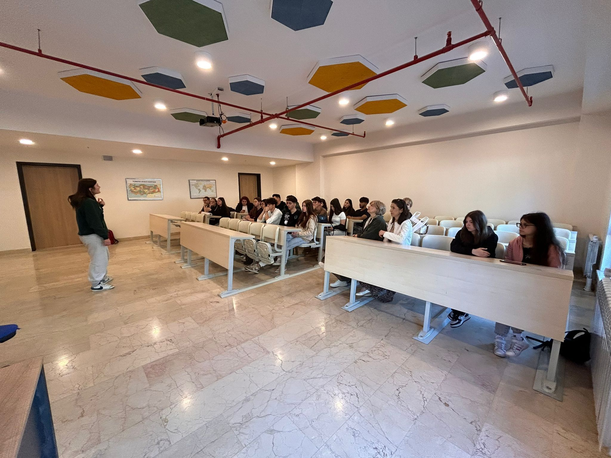
Am început activitatea noastră prezentându-ne reciproc școlile de proveniență și apoi vizitând sălile de clasă, laboratoarele, zona de recreere, dar și zecile de cluburi pe care elevii le coordonau.

Slide 6
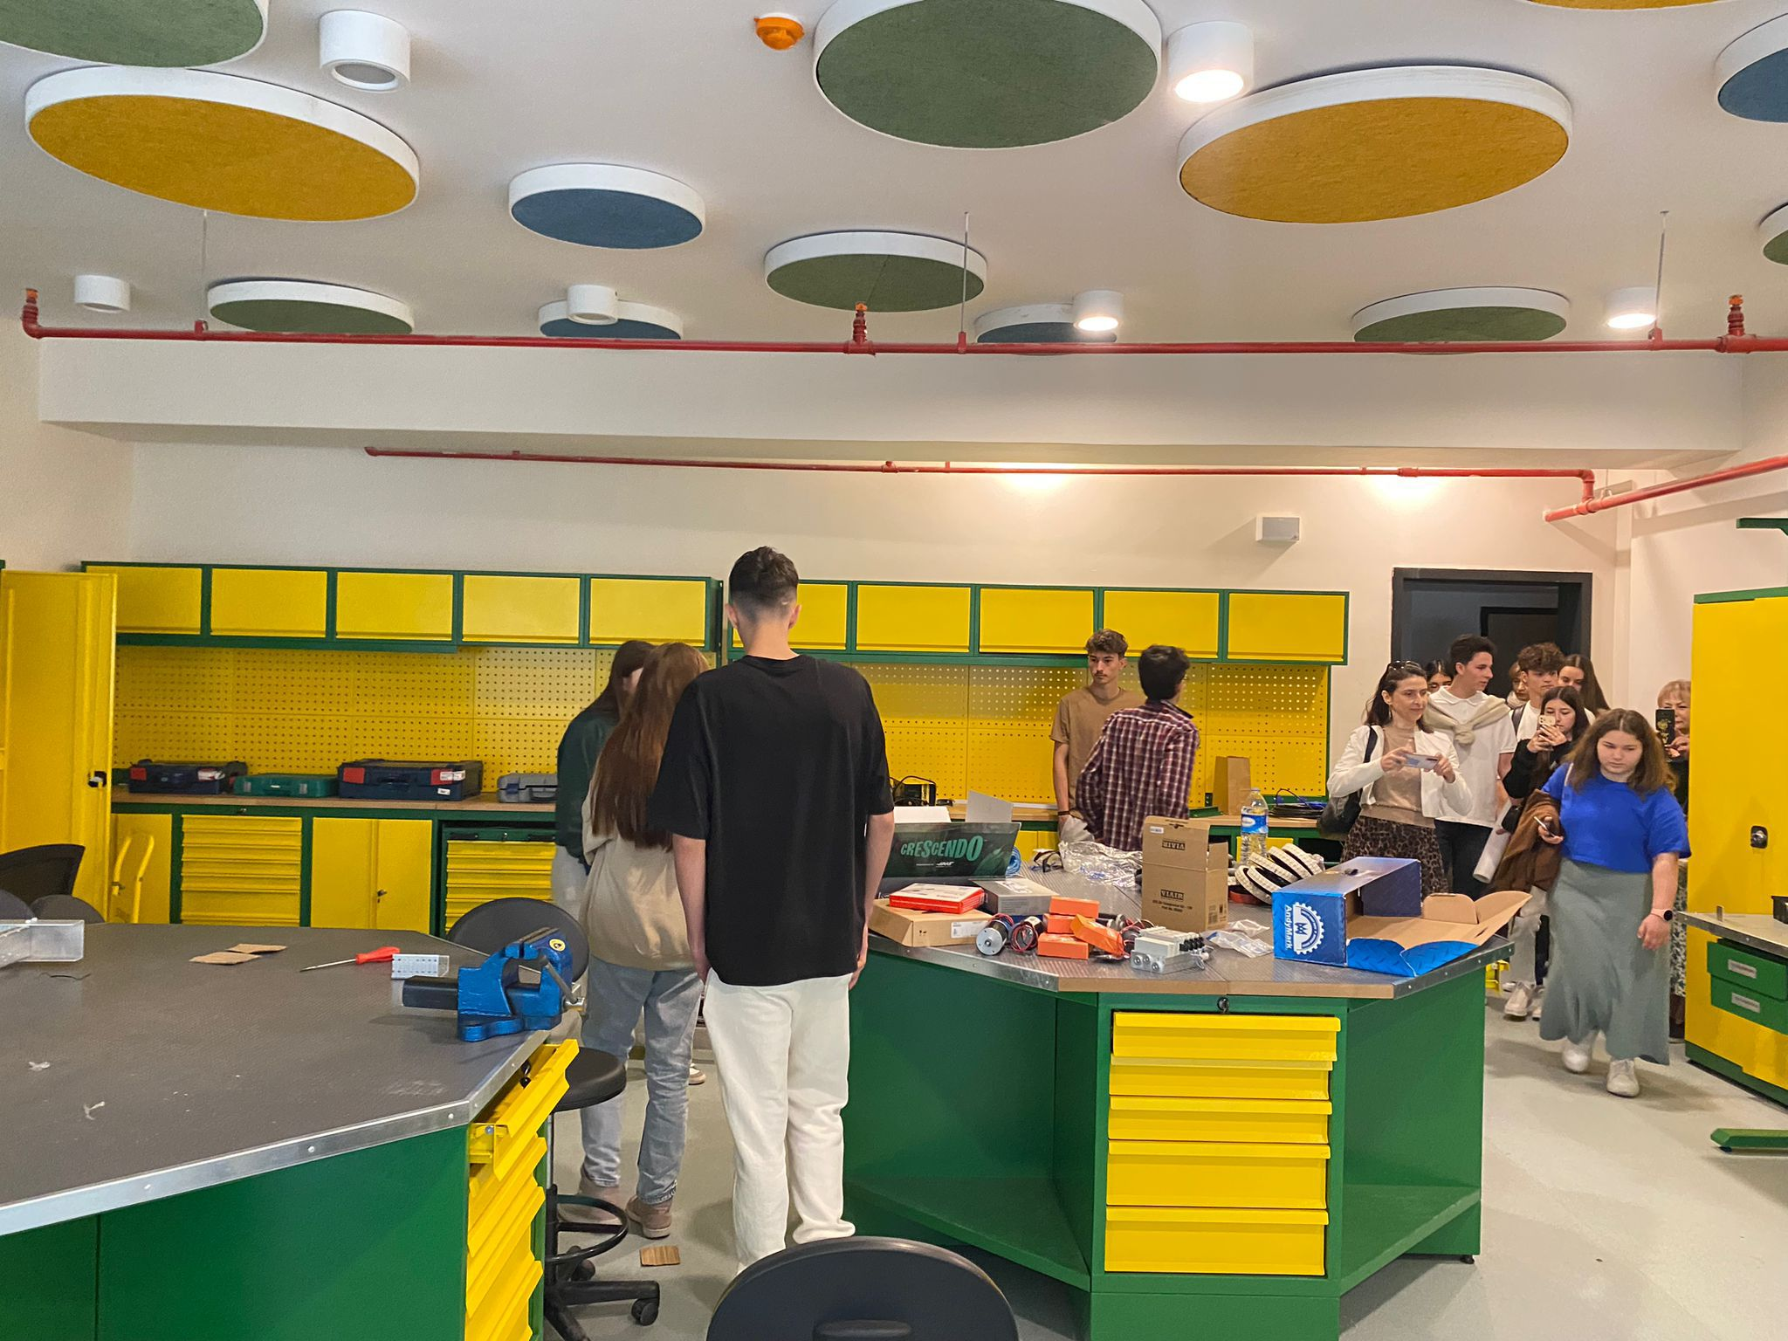
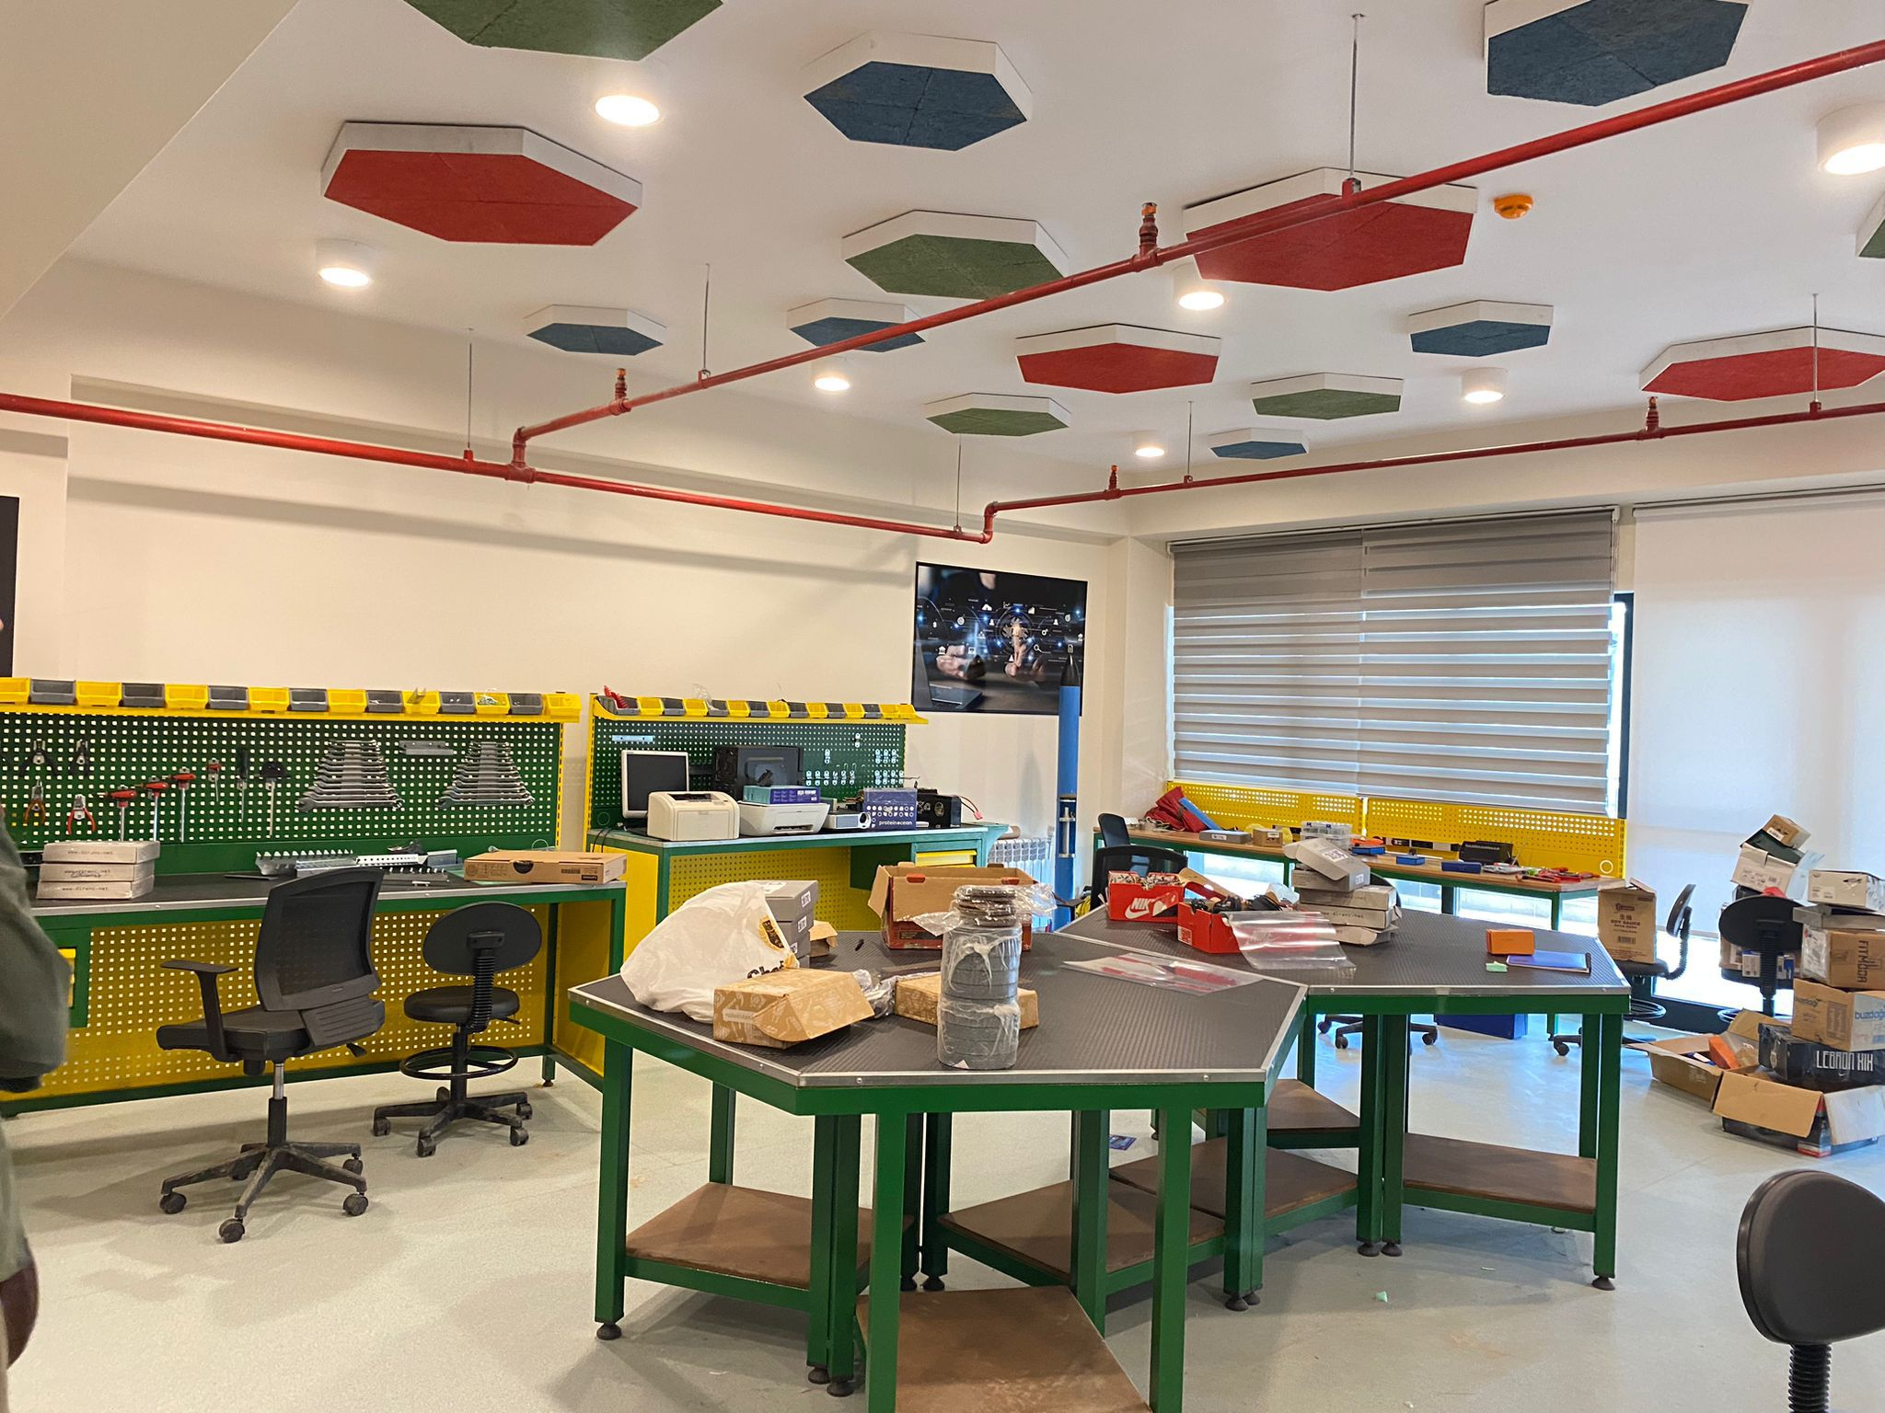
Clubul de robotică și tehnologie a fost unul dintre cele care ne-au atras atenția cel mai mult. La acest club copiii pot lucra construind tot felul de aparate mecanice și nu numai, ajutându-i să devină mult mai pricepuți, astfel fiindu-le mai ușor dacă vor alege să lucreze într-un astfel de domeniu după terminarea studiilor. Laboratorul de biologie a fost foarte apreciat de noi, mulajele aveau un aspect real, ajutând elevii care vor opta pentru medicină să înțeleagă mai bine corpul uman. Școala era una modernizată, clădirea fiind una foarte extinsă urmând și noi construcții. Școala dorește să ofere un viitor cât mai bun elevilor, făcând tot ce consideră necesar pentru aceștia, ajutându-i să-și atingă potențialul maxim.

Slide 7
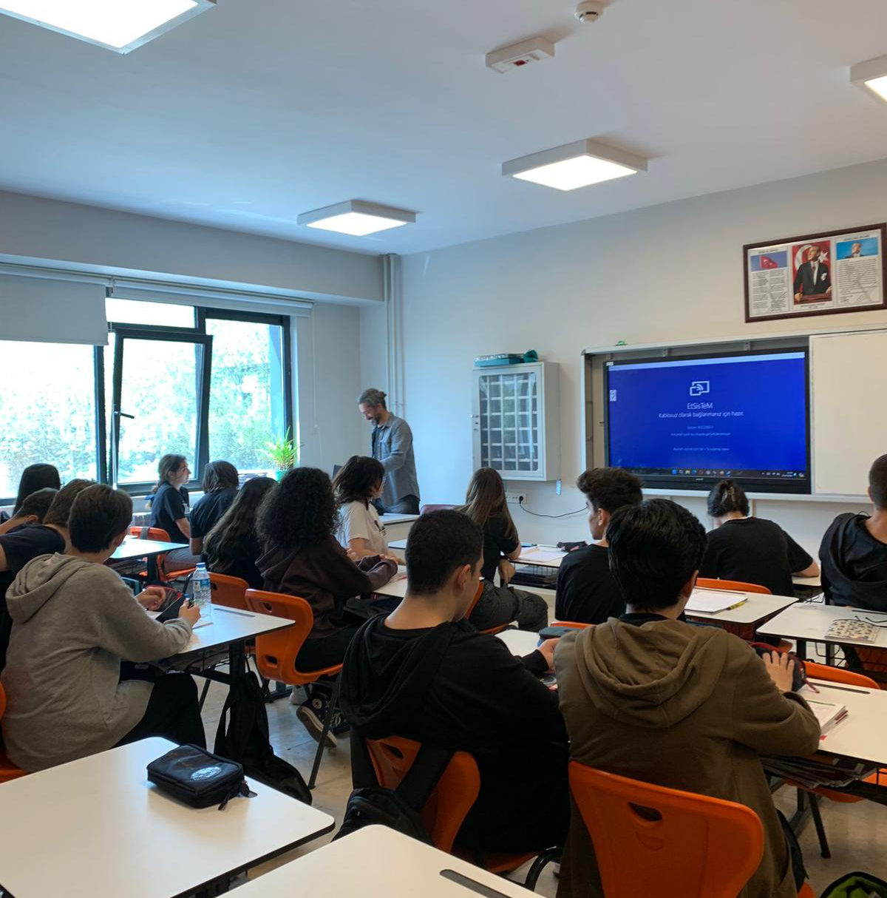
Am participat atât la ore de curs (engleză, biologie, matematică), dar și la activitățile extracurriculare și de timp liber, prin care am reușit și să ne construim relații de prietenie.∙

Slide 8
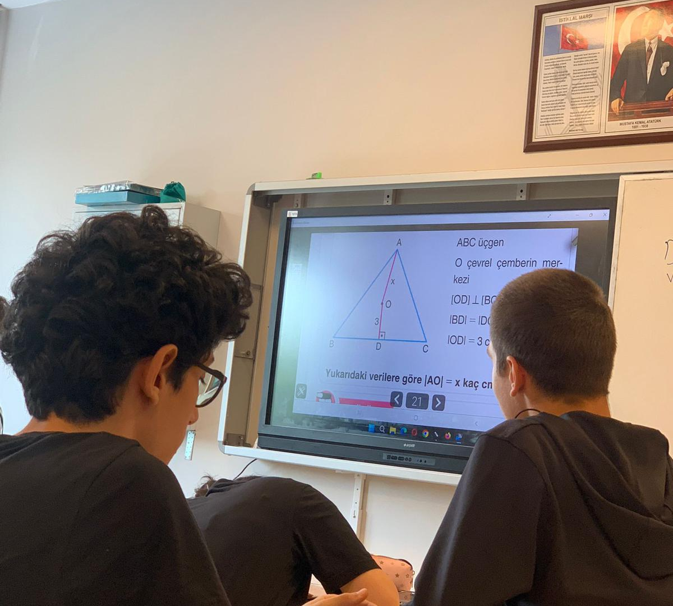
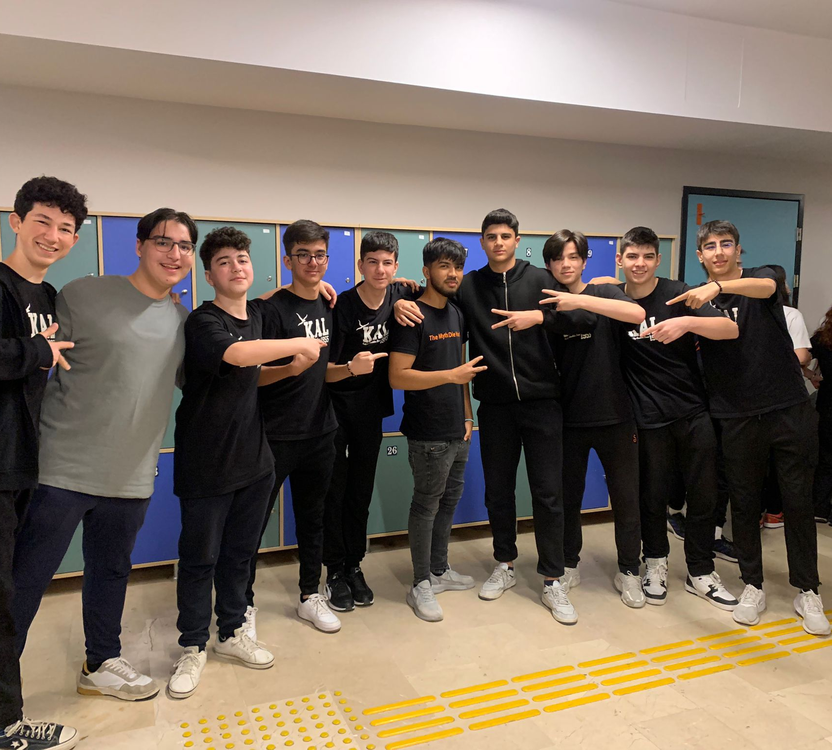
La ora de matematică, am asistat la o recapitulare, cu noțiuni pe care noi le făcusem deja, tocmai de aceea am putut să ne implicăm, cu acordul domnului profesor, și să le explicăm elevilor, să îi învățăm cum pot rezolva exercițiile, după metoda învățată de noi la clasă. Am legat și prietenii care chiar și acum există, făcând schimb de idei, împărtășindu-ne diverse experiențe, pe instagram sau whatsapp.

Slide 9
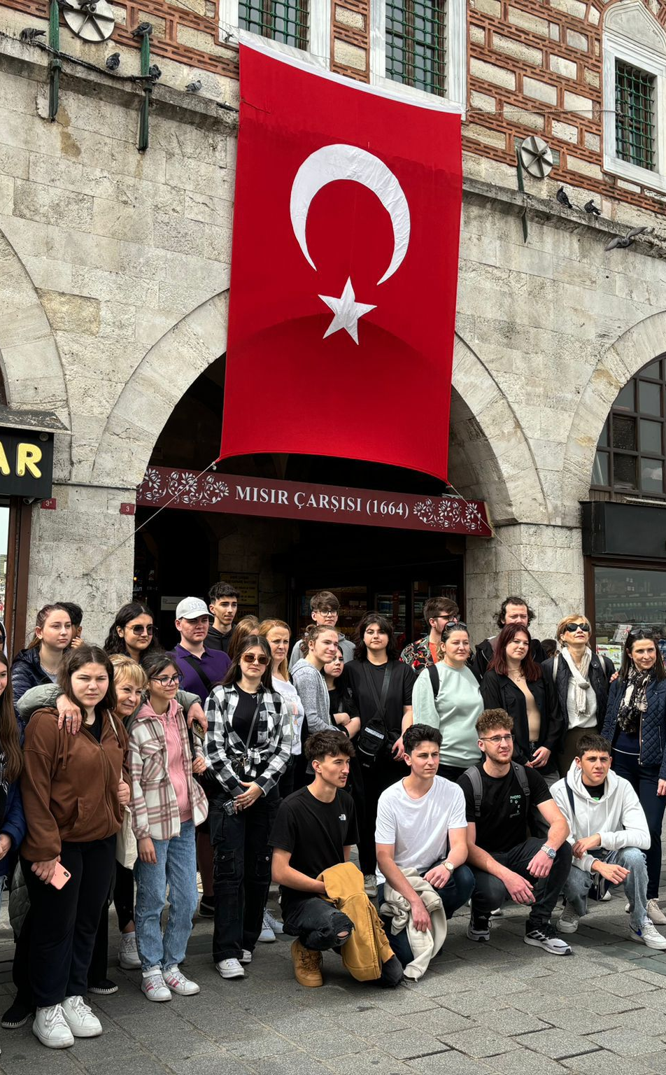
Obiective turistice
Ne-am îmbogățit sufletește, dar și din punct de vedere cultural, prin numeroasele vizite la obiectivele culturale și turistice din Istanbul: PiațaTakism, numeroase Moschei, Acvariul, celebrul Bazar, muzee, cartierul pitoresc Pierre Loti unde se găsește și muzeul dedicat lui Dimitrie Cantemir, centrul vechi din partea asiatică, croazieră pe Bosfor etc și am întregit experiența cu testarea produselor culinare turcești.

Slide 10
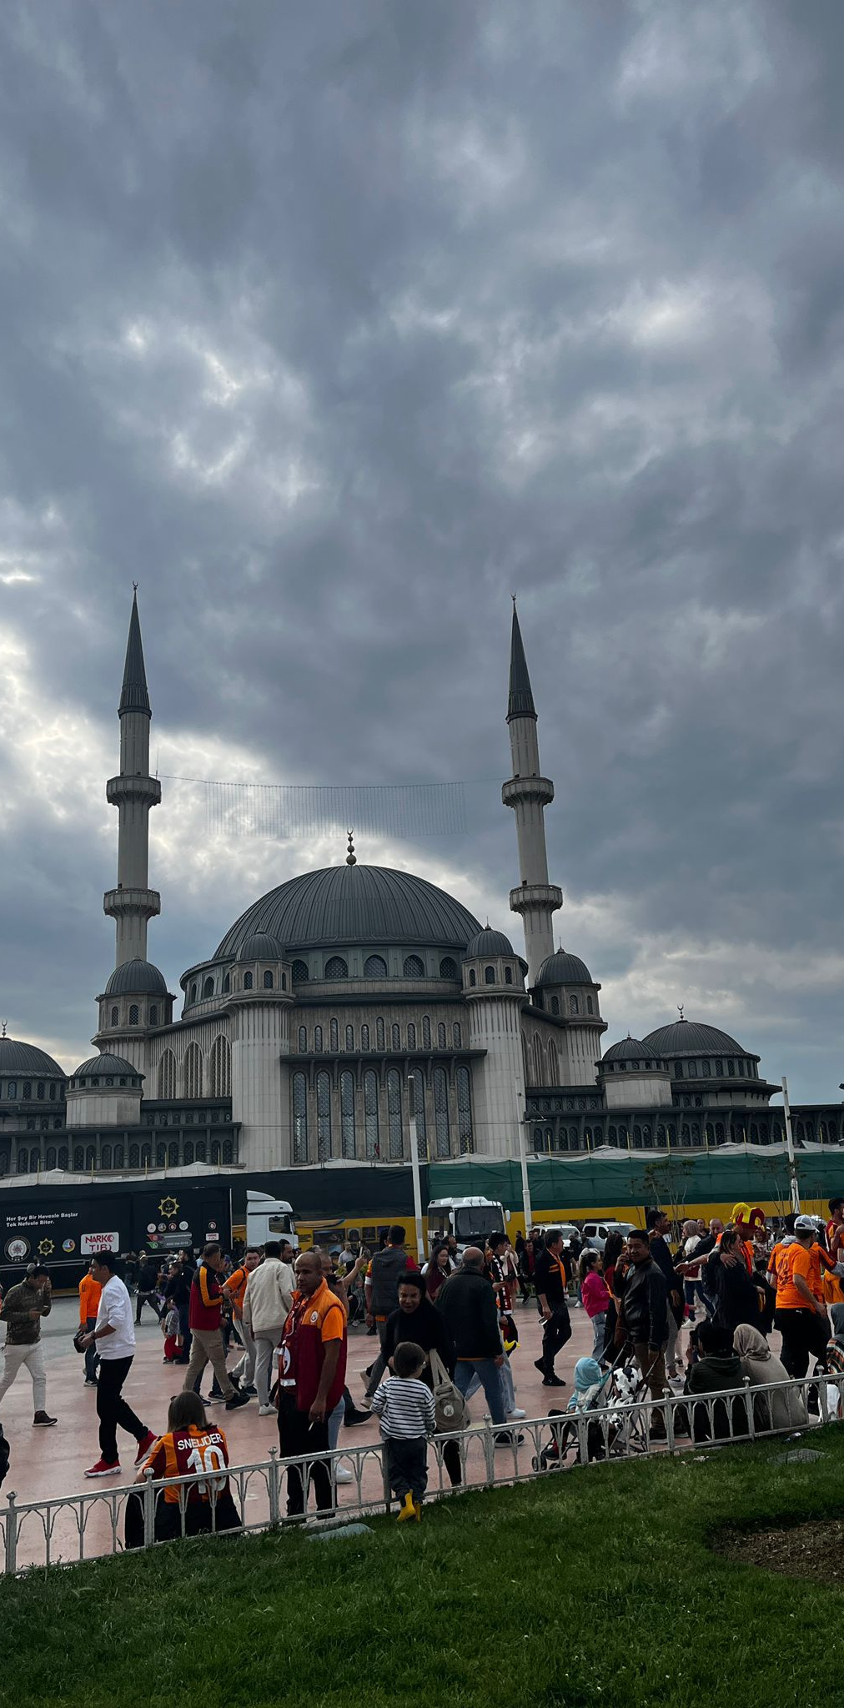
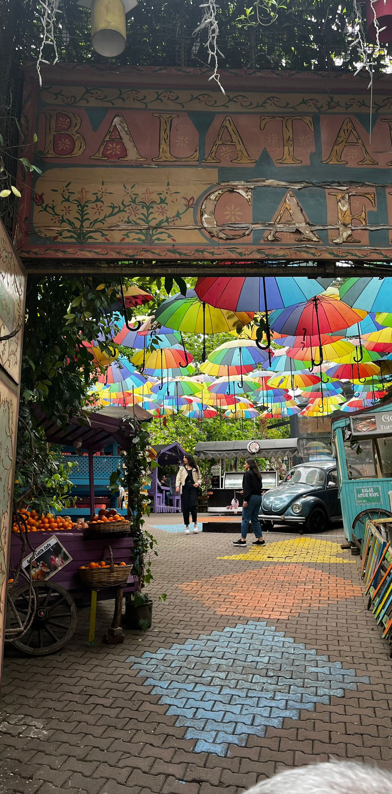
Feedback
Alina si Daria (10C)
“Ne bucurăm că am avut ocazia de a experimenta o nouă formă de a învăța, de a ne descoperi abilități și competențe și, de asemenea, că am fost împreună, elevi români cu cei turci.
Vă mulțumim! ”

Slide 11
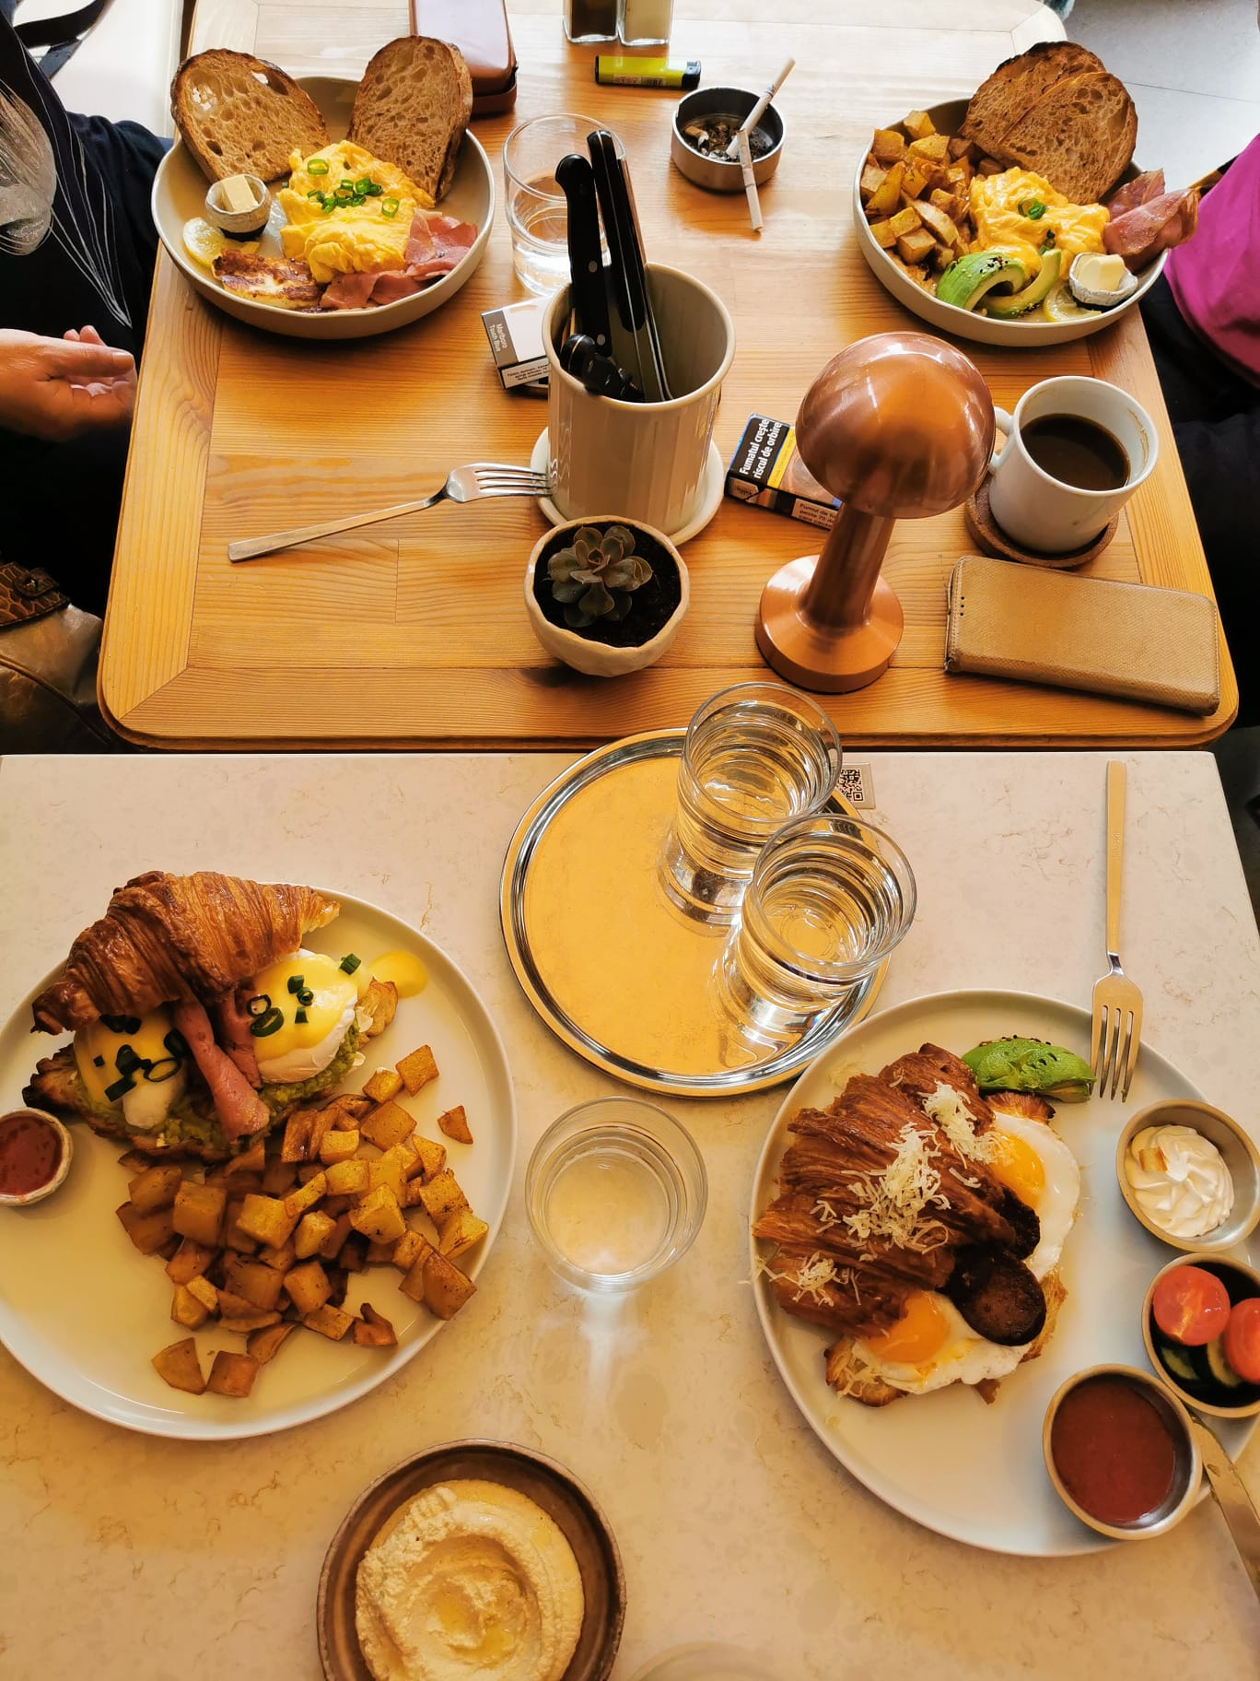
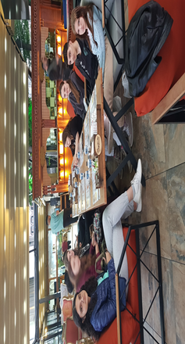
Mulțumim Uniunii Europene pentru această finanțare, fără de care nu am fi putut trăi o astfel de experiență unică!
Mulțumim conducerii liceului nostru și profesorilor care au accesat aceste fonduri în beneficiul nostru, al elevilor, și nu în ultimul rând profesorilor însoțitori care au avut grijă să fim în siguranță și să avem o experiență cu adevărat educativă și plăcută!
Mulțumim părinților/tutorilor noștri că ne-au permis să plecăm și să trăim această frumoasă poveste Erasmus+!

